Slide 1
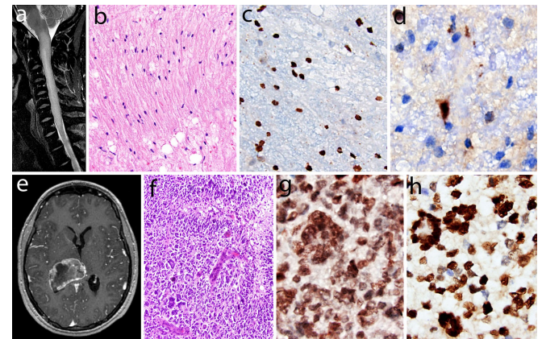
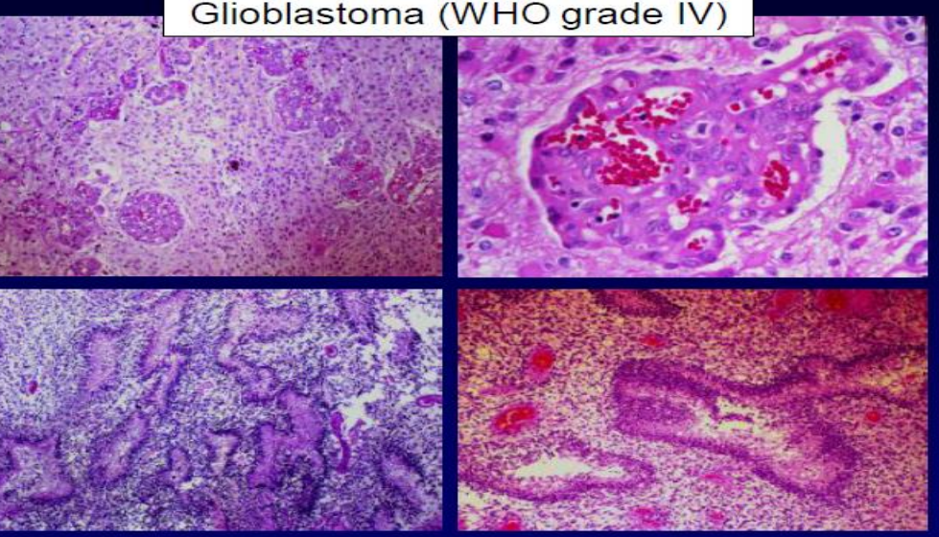
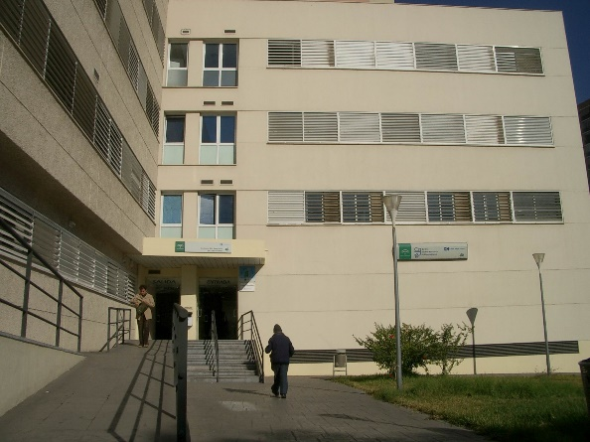

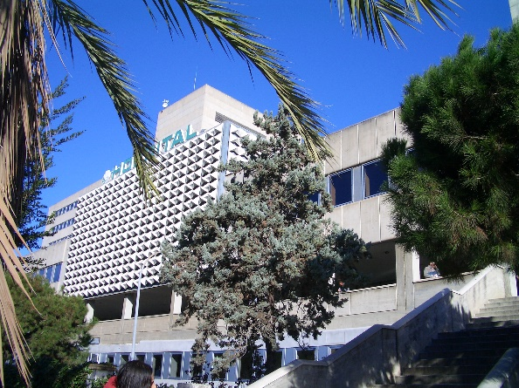

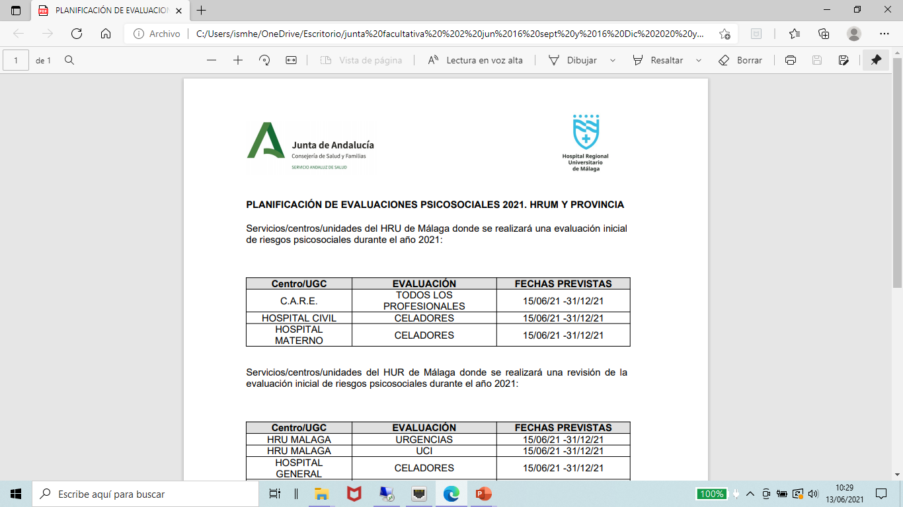
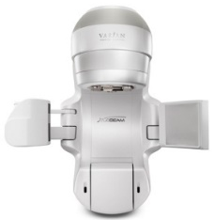

State of the art in the molecular approach to diffuse glioma and treatment of brain metastases, is there anything new?
Ismael Herruzo Cabrera
Jefe del Servicio de Oncologia Radioteràpica. H Regional U Málaga

Slide 2
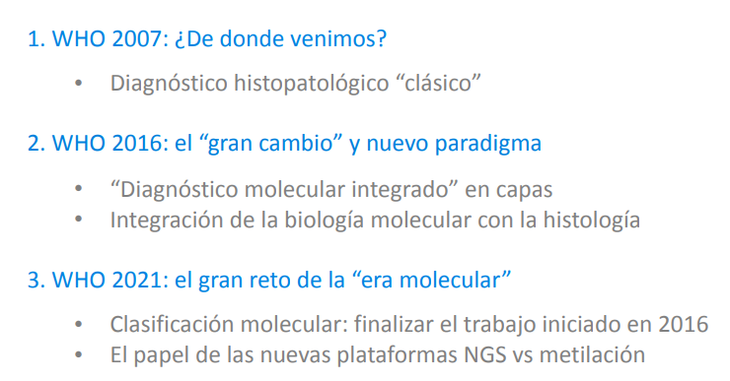
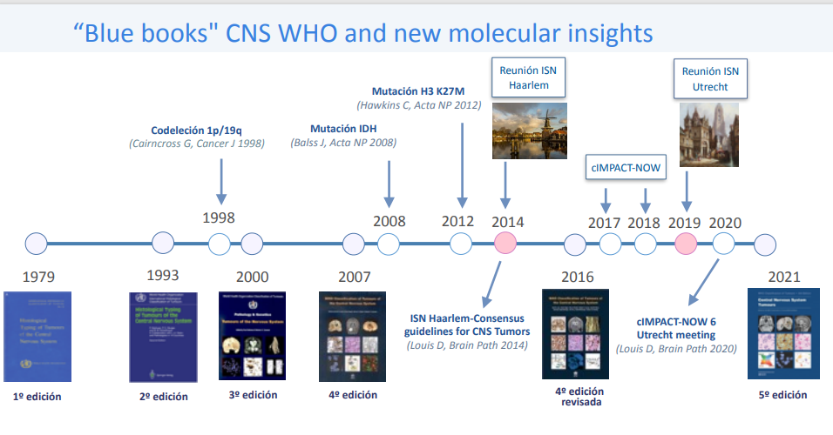
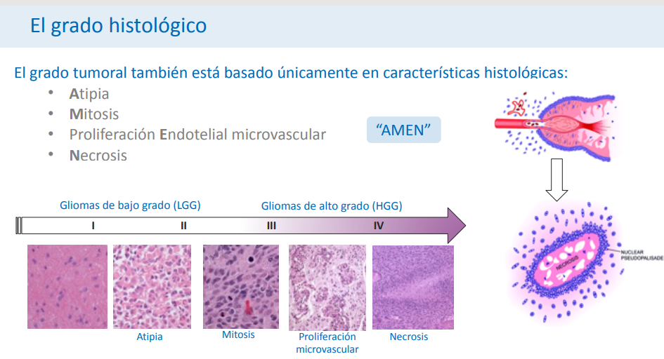
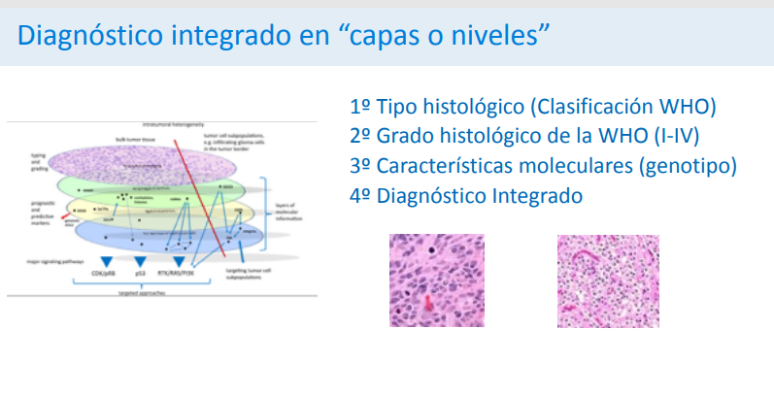
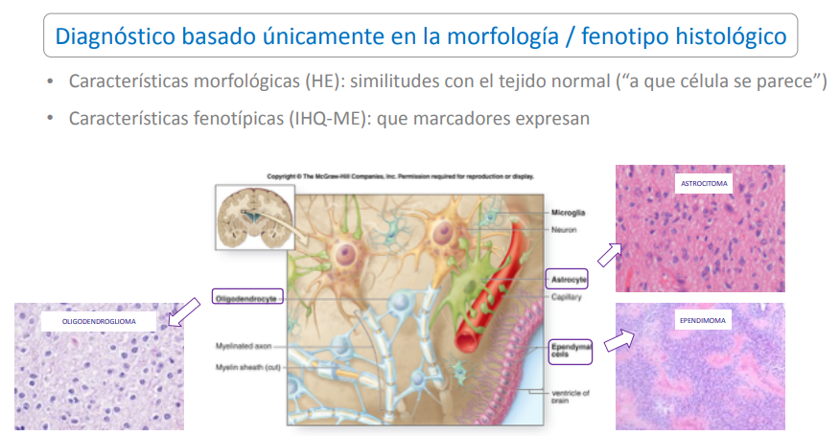
Introducción

Slide 3
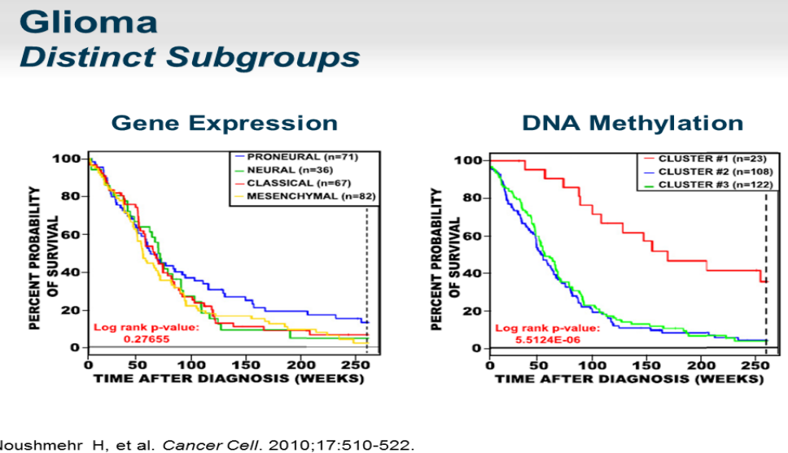
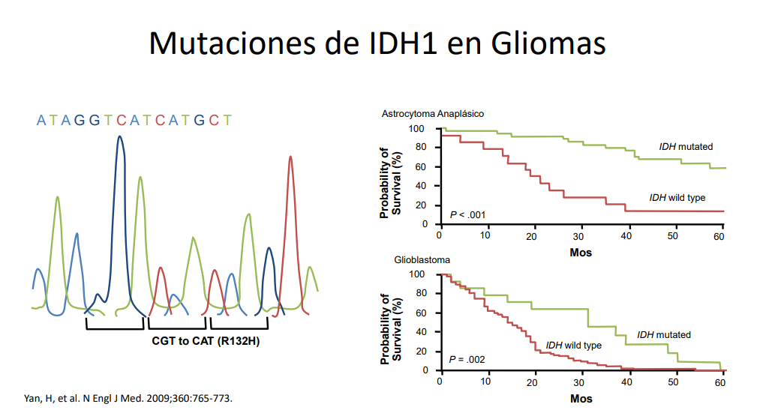
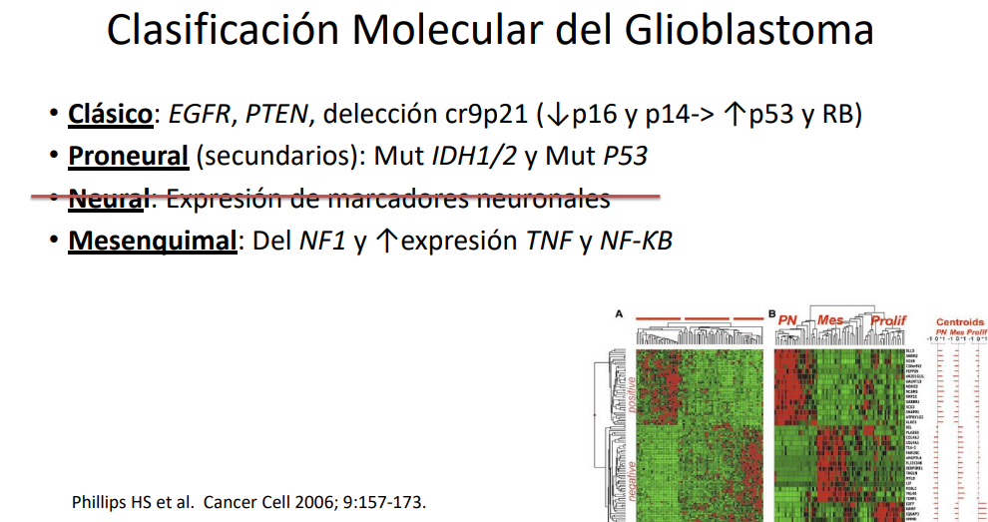
Introducción

Slide 4
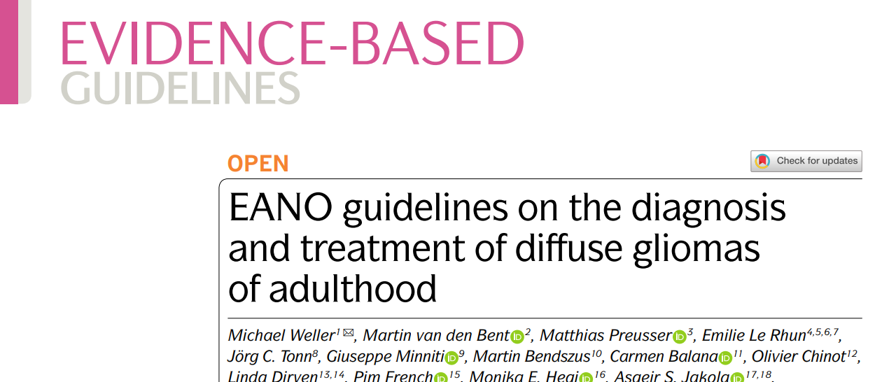
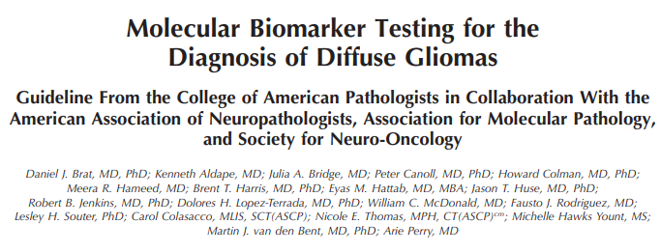
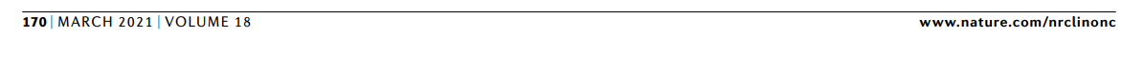
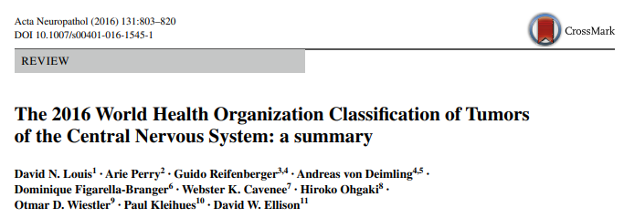
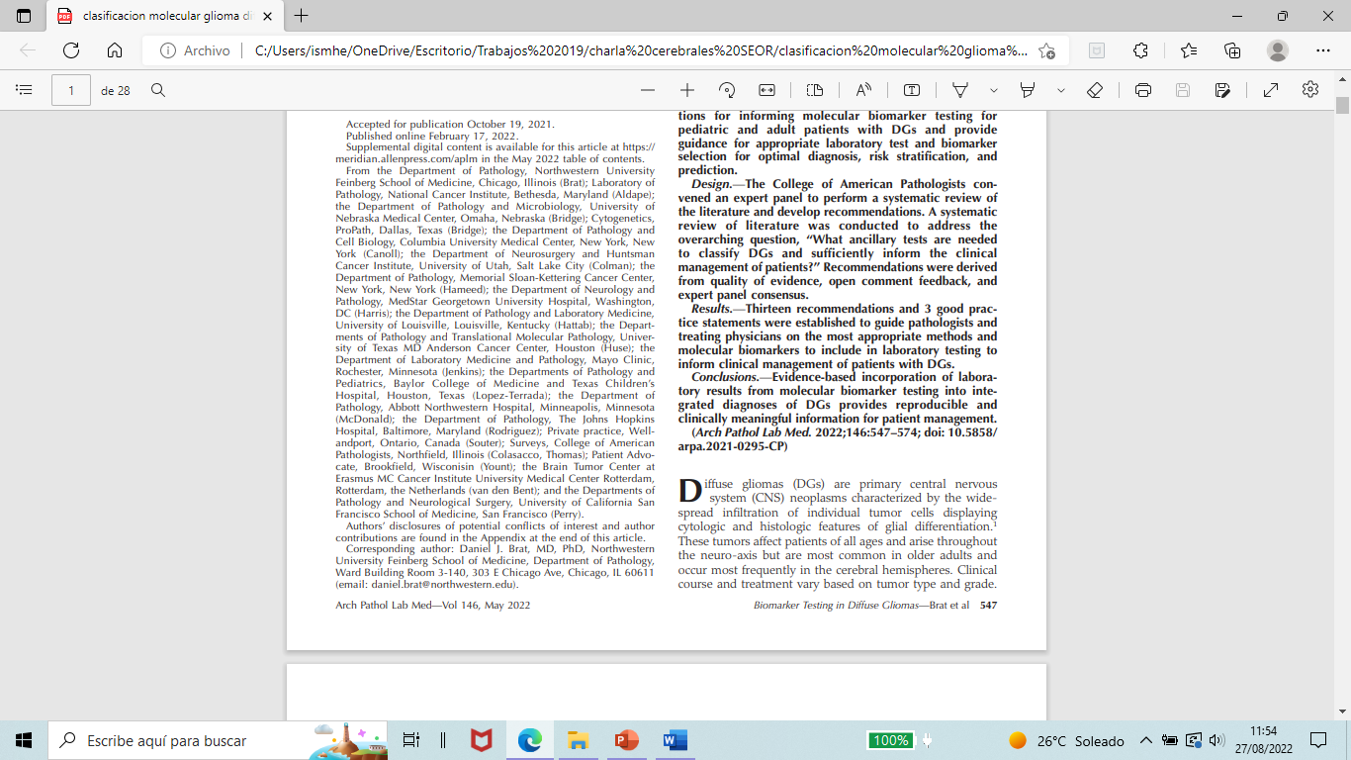

Slide 5
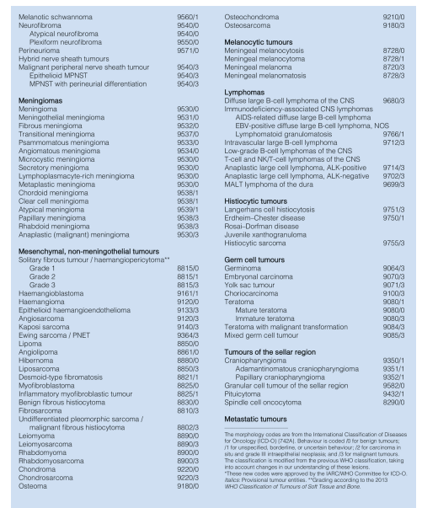
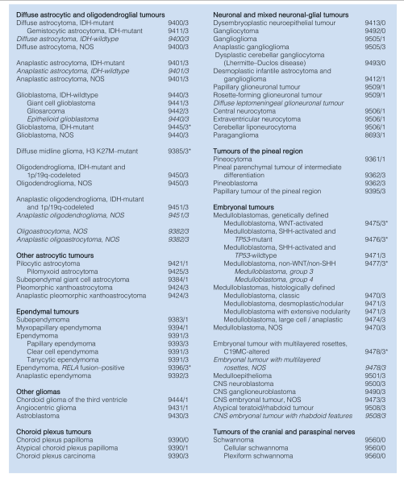
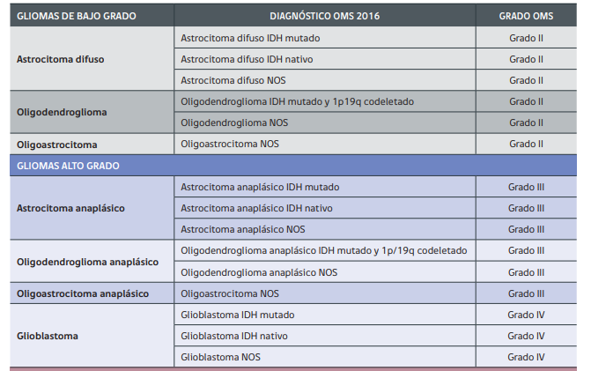

Slide 6
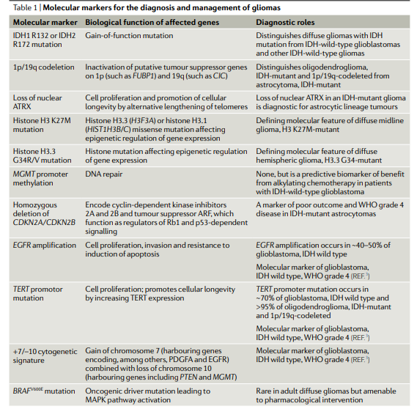

Slide 7
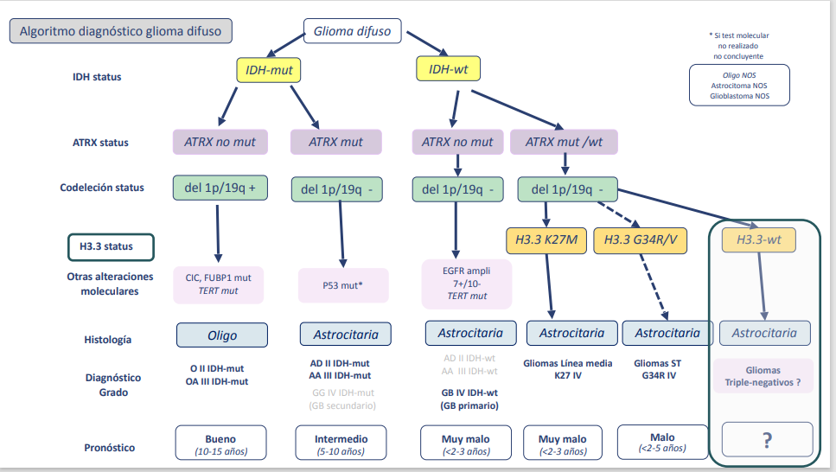

Slide 8
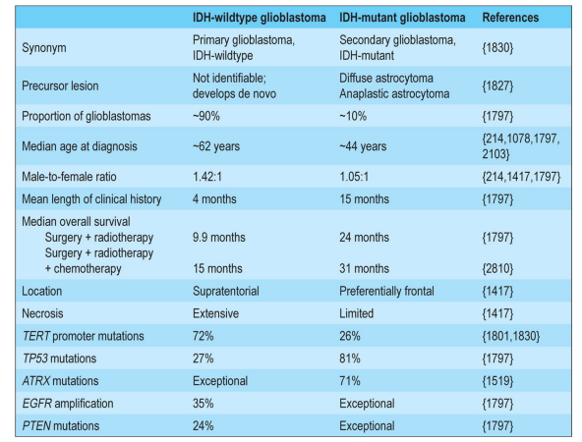

Slide 9
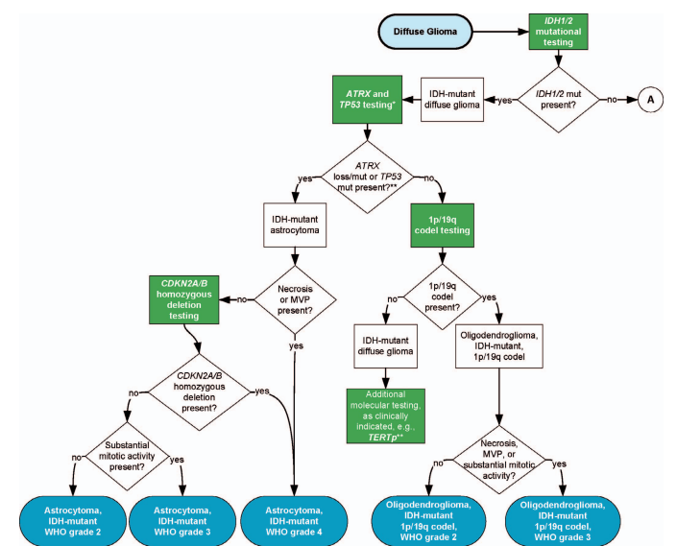

Slide 10
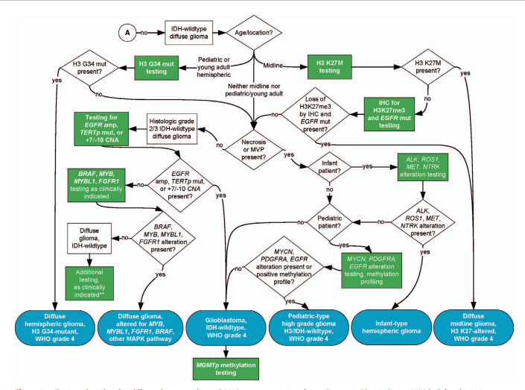

Slide 11
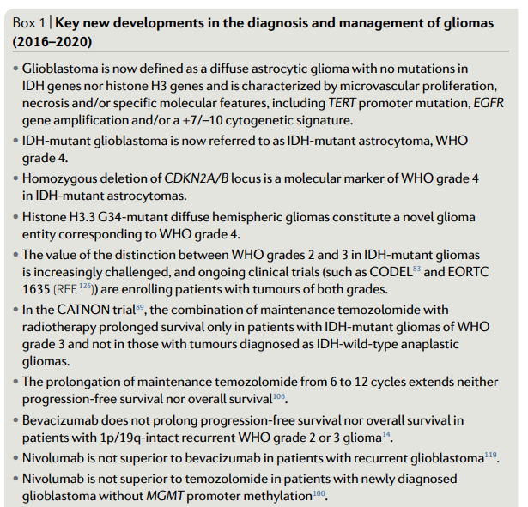

Slide 12
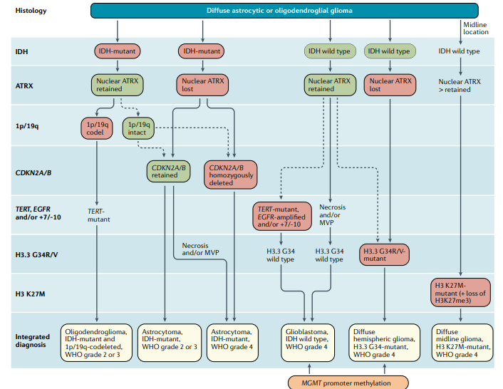

Slide 13
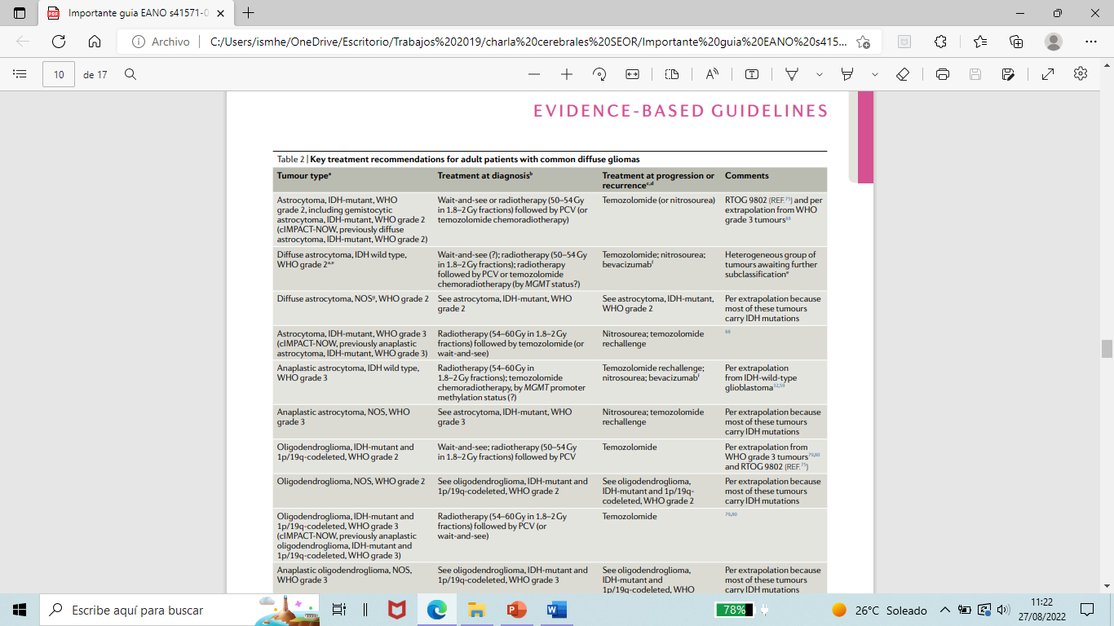

Slide 14
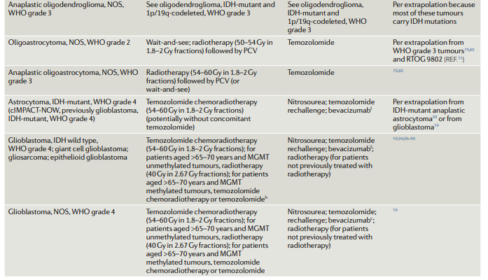

Slide 15
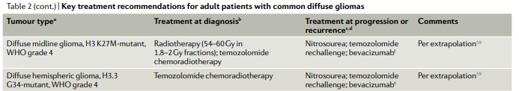

Slide 16
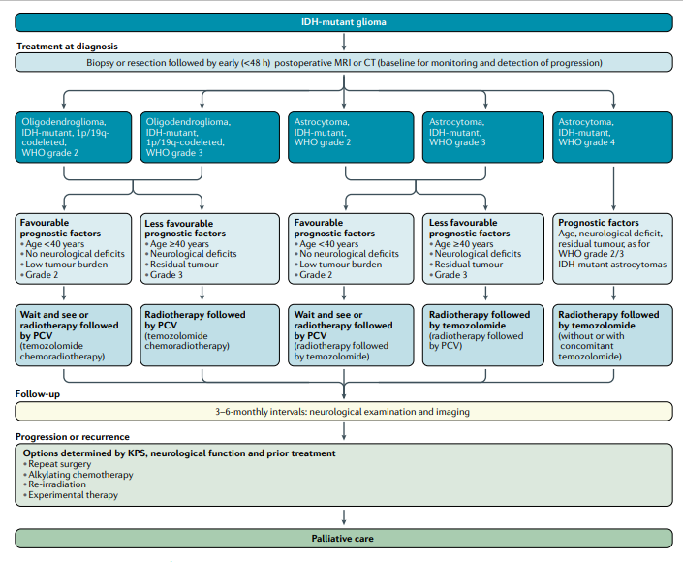
Notes:
El tratamiento local de las metastasis cerebrales que incluye WBRT y SRS sigue evolucionando, la terapias locales juegan un importante papel en el manejo de las metástasis cerebrales
Escoger una u otra depende de factores del:
Paciente como (IK, Esperanza de vida, y la edad)
Tratamientos previos
Tumor (tipo, numero, tamaño, localización de la Met y de la enfermedad extracraneal
Ocupa todos los días mucho tiempo en comités.
La colaboración multidisciplinar es importante para facilitar un plan individualizado para mejorar los resultados en pacientes con un tiempo de vida limitado.
Hay que evaluar el la supervivencia de los pacientes
La experiencia muestra que aunque utilicemos herramientas reconocidas a nivel internacionalmente para predecir el pronóstico es muy difícil proponer una radioterapia verdaderamente personalizada ya que la predicción de la supervivencia a nivel individual a menudo falla.
Tenemos que tener en cuenta a las alteraciones nuerogognitivas producidas por la WBRT en caso de ofrecer este tratamiento
y tener en cuenta estudios que nos indican la protección con intervenciones farmacológicas, (memantine) y con la protección del Hipocampo
Aunque hay un incremento en la utilización de la SRS la WBRT sigue teniendo un papel importante.

Slide 17
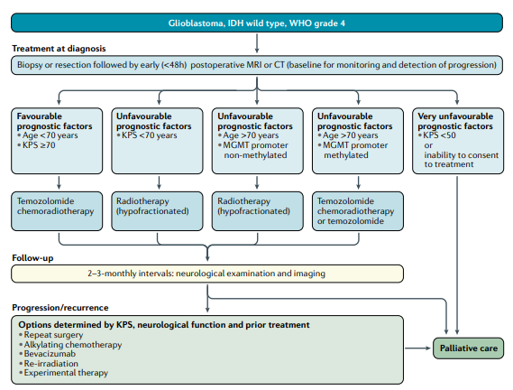

Slide 18
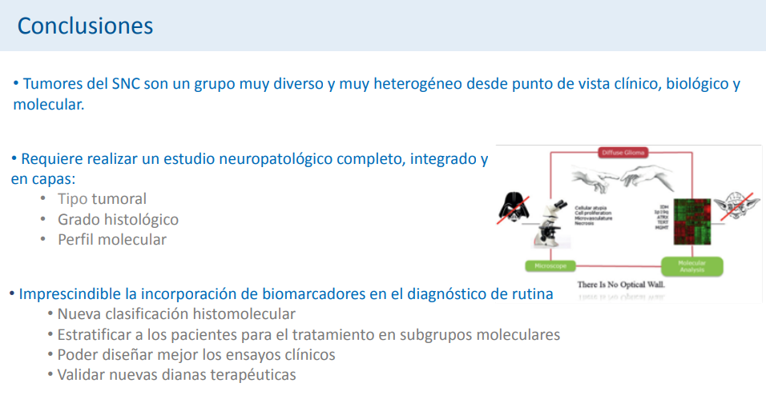

Slide 19
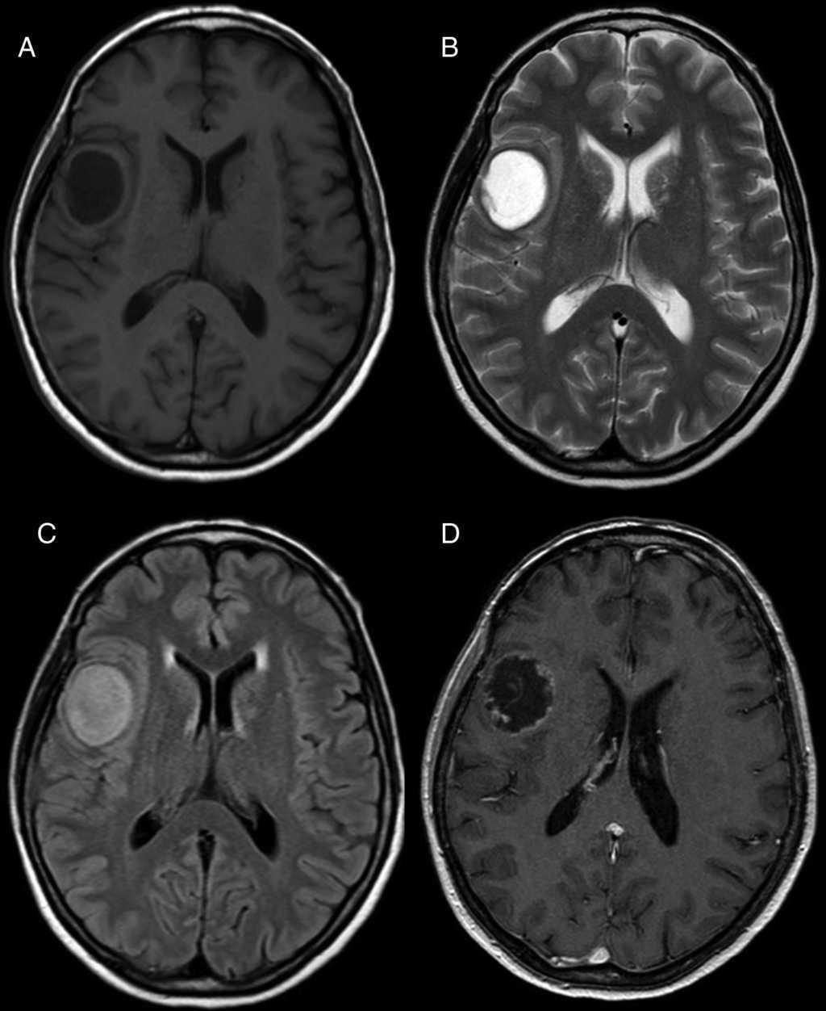
METASTASIS CEREBRALES
Epidemiología
Un poco de historia
Índices pronósticos
Opciones terapéuticas
Terapia sistémica diana molecular
Conclusiones

Slide 20
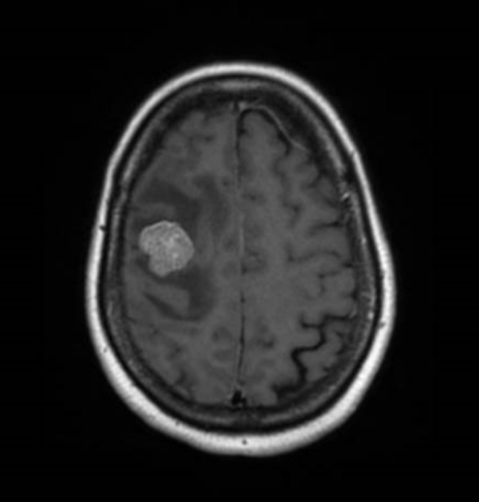
METASTASIS CEREBRALES
Epidemiología
20 – 40% de los pacientes con cáncer desarrollarán metástasis cerebrales
Aumento incidencia: tratamientos sistémicos más eficaces + pruebas de imagen más sensibles
Los tumores primarios que con más frecuencia desarrollan metástasis cerebrales son: los carcinomas de pulmón, mama y melanoma

Slide 21
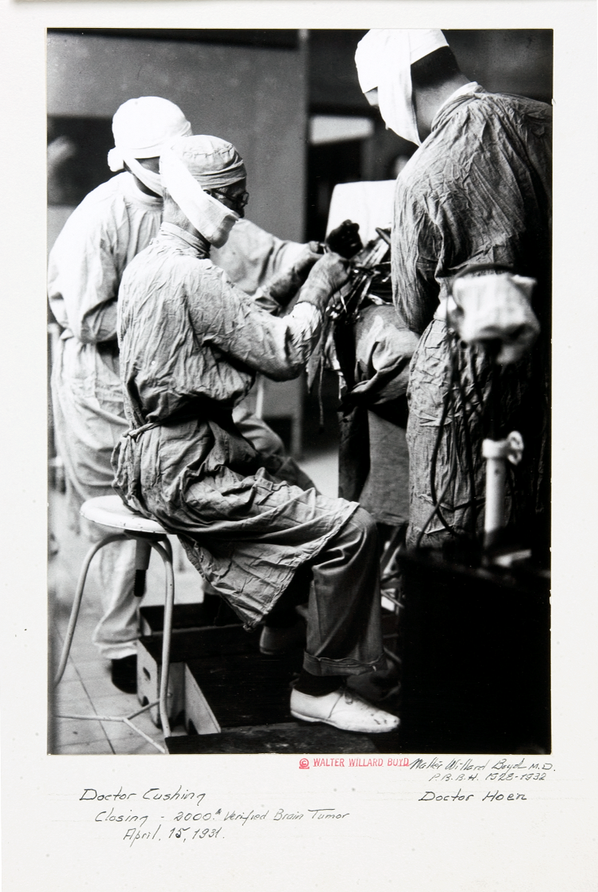
METASTASIS CEREBRALES
Un poco de Historia
Corticoides → supervivencia 1-2 meses
Radioterapia Holocraneal → supervivencia 3-6 meses
En los últimos años, utilización WBRT ha disminuido → toxicidad neurocognitiva
Alternativas: Radiocirugía, Radioterapia Estereoatáxica Fraccionada, WBRT con protección del hipocampo

Slide 22
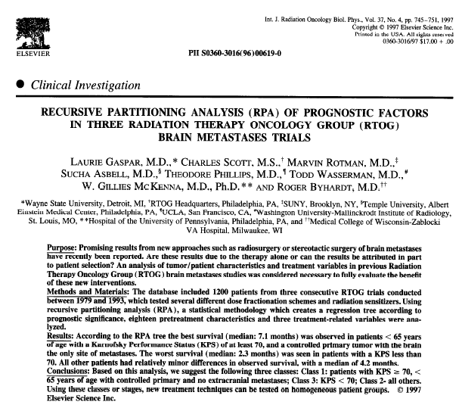
Índices Pronósticos
MTS cerebrales: clasificación pronóstica del RTOG
Clase RPA | Criterios | Mediana de supervivencia (meses)
I | Se cumplen todos los siguientes: KPS ≥ 70 < 65 años Tumor primario controlado Ausencia MTS extracraneales | 7.1
II | KPS ≥ 70 y al menos uno de los siguientes: < 65 años Tumor primario no controlado o síncrono Presencia de MTS extracraneales | 4.2
III | KPS ≤ 70 | 2.3
KPS: Karnofsky Performance Staturs; RPA: Recursive Partitioning Analysis; RTOG: Radiation Therapy Oncology Group

Slide 23
Índices Pronósticos
Índices Pronósticos
GPA
DS-GPA
Graded Prognostic Assessment (GPA): modificación del RPA, basado en datos de 5 ensayos clínicos aleatorizados del RTOG que demostraron que el número de metástasis era pronóstico.
Incluye la edad, el KPS, el número de metástasis intracraneales y la presencia de metástasis extracraneales
Heterogeneidad de los pacientes con puntuaciones de GPA similares, se formuló un GPA de diagnóstico específico: DS-GPA
Ofrece un mayor valor pronóstico para tumores tales como el cáncer pulmonar, melanoma, el carcinoma renal de células claras, el carcinoma de mama y el gastrointestinal
Independientemente del índice pronóstico utilizado, deben llevarse a cabo las modalidades de tratamiento más agresivas en pacientes más jóvenes y en buenas condiciones generales, especialmente aquellos con lesiones cerebrales únicas
Supervivencia: 1-2 años dependiendo del tumor primario y de las terapias sistémicas disponibles

Slide 24

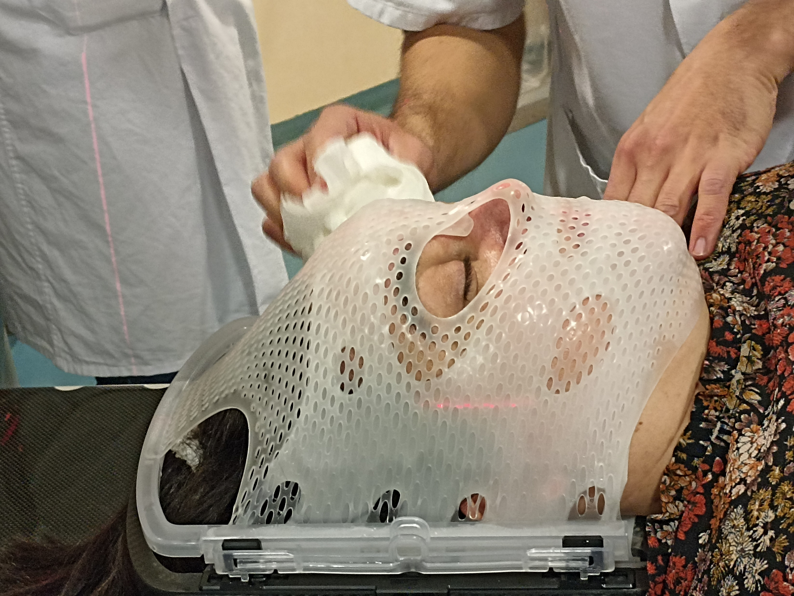
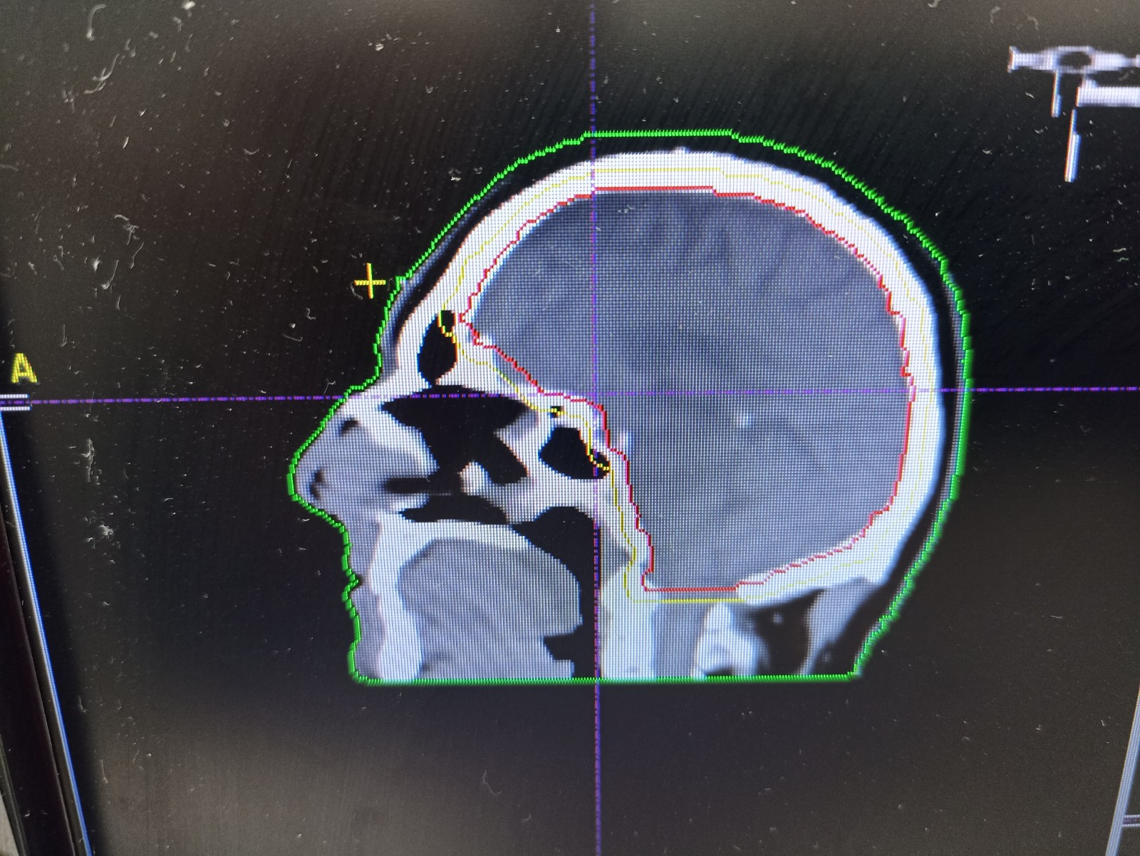
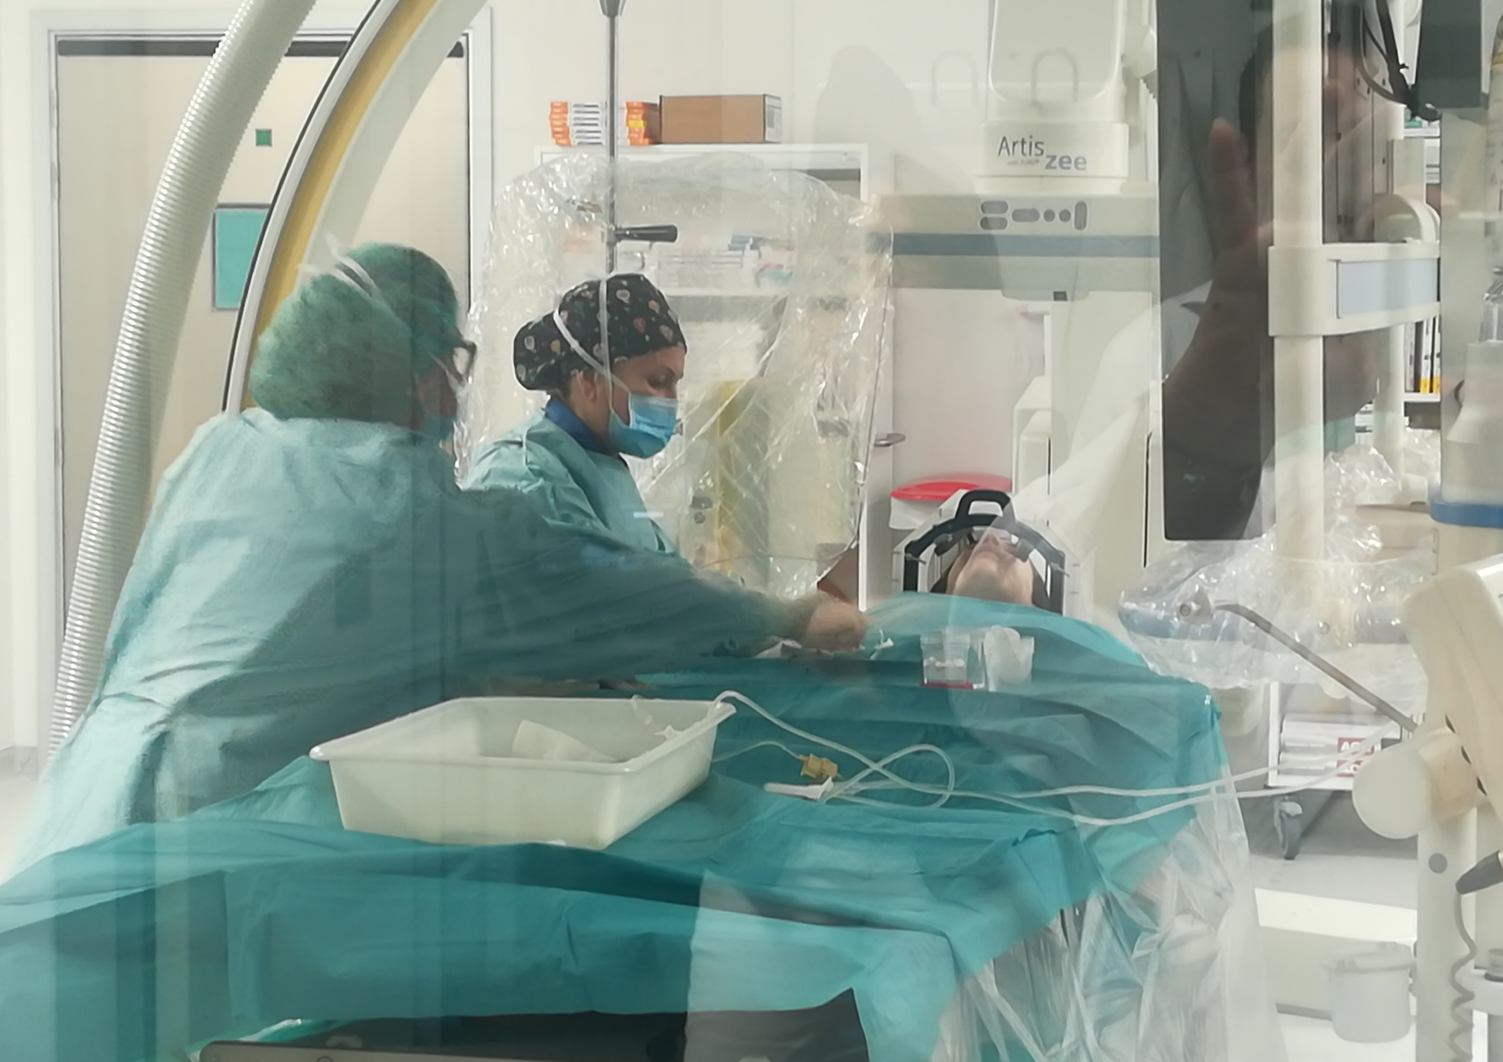
Opciones Terapéuticas
Tratamiento sintomático
Cirugía y RT adyuvante
RT holocraneal
Radiocirugía
Radioterapia Estereoatáxica Fraccionada
Tratamiento sintomático
Cirugía y RT adyuvante
RT holocraneal
Radiocirugía
Radioterapia Estereoatáxica Fraccionada

Slide 25
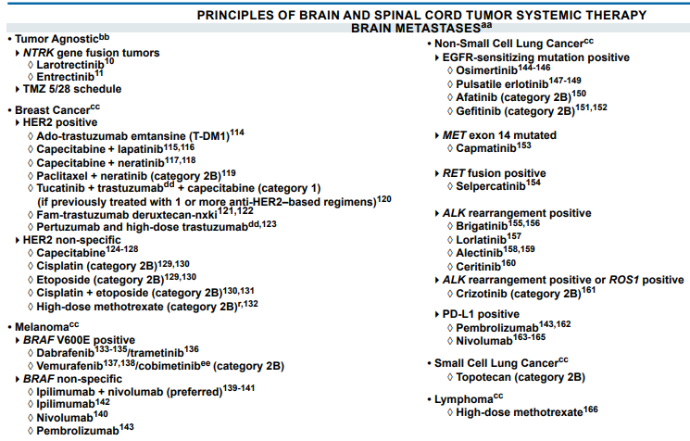
Opciones Terapéuticas: Tratamiento sistémico orientado por estudio molecular: Guía NCCN 2022.

Slide 26

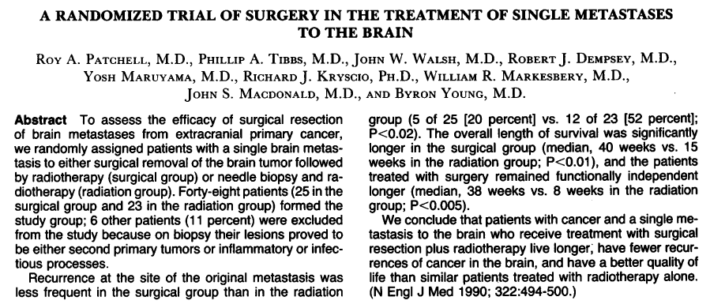
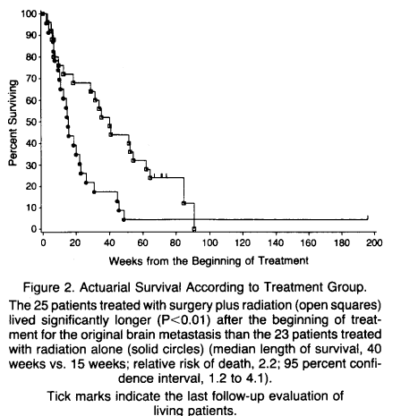
40 vs15 semanas
P<0.01
¿Es necesaria la WBRT tras la cirugía?

Slide 27
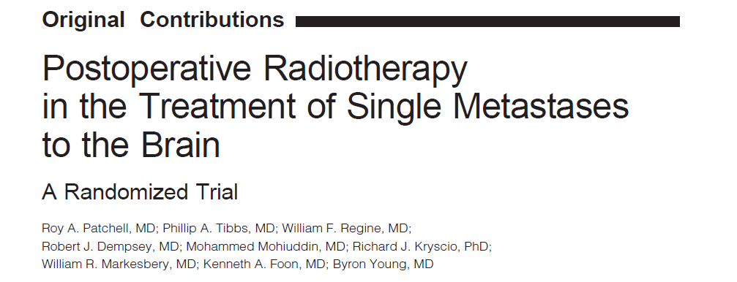


Slide 28
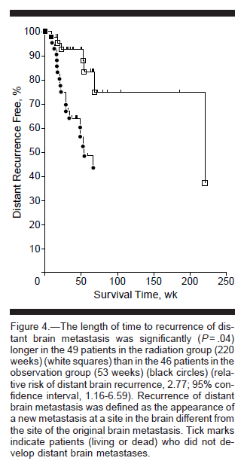
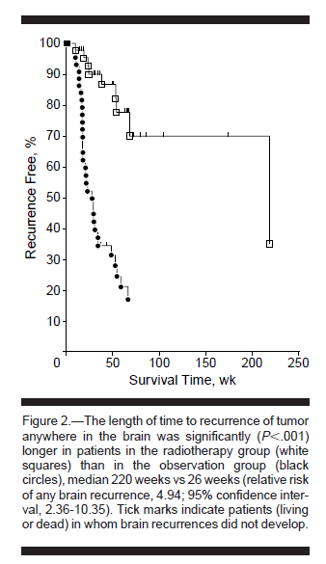
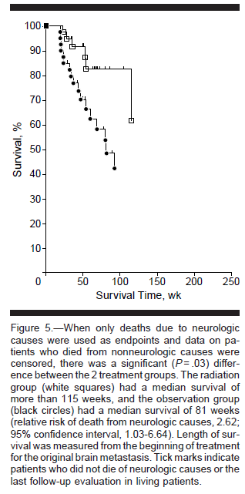
70% vs 18%
p<0.001
46% vs10%
p<0.001
Mejora la supervivencia
Observo que la WBRT disminuye las recaídas intracraneales del 70% a un 18% p<0.001 y disminuye la recidiva local de 46% a un 10% p<0.001
Aunque observa una mejoría de supervivencia, esta no es significativa.
Es un observación real, pero también es cierto que el estudio no estaba diseñado para valorar la supervivencia.

Slide 29
A raíz de este estudio
En mucho tiempo la WBRT ha sido el tratamiento de rutina y aceptado estándar en el tratamiento de la metástasis cerebrales operadas. Por la disminución tan importante de la recaída local y de la recaída intracerebral.
El papel de la WBRT en términos de mejorar control local ha sido objeto de un intenso escrutinio debido a preocupación en cuanto a su potencial neurotoxicidad y la percibida falta beneficio de supervivencia.
SRS se ha convertido en una modalidad de tratamiento generalizada para el control local en pacientes con un numero limitado de metástasis y mas recientemente de múltiples lesiones

Slide 30
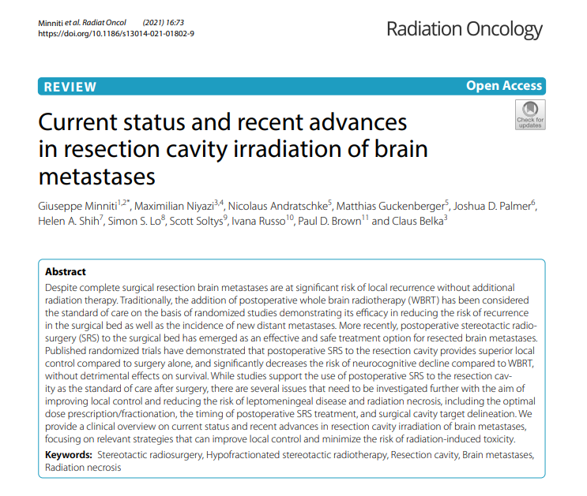
RT Postoperatoria
Tras la cirugía, está recomendado tratamiento radioterápico adyuvante sobre el lecho quirúrgico, debido a la alta probabilidad de recurrencia local en esta zona (hasta 50% sin RT)
WBRT postoperatoria vs cirugía en solitario
Mejora del control local y a distancia
Mejora de la muerte por causa neurológica
Sin diferencias en cuanto a supervivencia
¿SRS o WBRT como terapia postresección quirúrgica?

Slide 31



Metanálisis (Lamba et al, 2017) → SRS postoperatoria ofrece un grado de control local similar a la WBRT
WBRT → mayor protección frente a diseminación leptomeníngea (hallazgos no significativos) y diseminación a distancia, no repercute en la supervivencia global del paciente
SRS menor déficit neurocognitivo

Slide 32
Emergencia de la SRS
La eficacia de la SRS para las metástasis cerebrales fue reportada por primera vez en un estudio retrospectivo publicado por Sanghavi et 2001, que demuestra en un análisis multinstitucional de 502 pacientes estratificados según la RPA en clase I, II y clase III, un aumento de la mediana del tiempo supervivencia en los pacientes que recibieron tratamiento con WBRT y SRS comparado con aquellos que recibieron WBRT sola.

Slide 33


Slide 34
El objetivo principal fue la duración de la independencia funcional, definida como el tiempo hasta la progresión del PS > 2.

Slide 35
De los199 pacientes que recibieron SRS, no se observo diferencias entre los dos grupos en el tiempo medio de progresión de PS> 2 (9,5 vs 10,0) ni en mediana de SG (10,9 vs 10,7) meses
La WBRT redujo de forma significativa a los 2 años:
LR de 31% a 19%
DBR de 48% a 33%.

Slide 36
Conclusiones
Después de la cirugía o la radiocirugía en pacientes con un numero limitado de metástasis, la WBRT adyuvante reduce las recaídas intracraneales, las muertes neurológicas, pero no mejora la supervivencia global ni las duración de la independencia funcional

Slide 37

RADIOCIRUGÍA
Técnica de irradiación de alta precisión
Administración de altas dosis a un volumen intracraneal pequeño
Localizado por medio de un sistema de estereoataxia y aplicado por medio de múltiples haces de radiación concéntricos en una única sesión
La caída de dosis en la periferia del volumen de tratamiento es muy rápida, por lo que las estructuras cercanas a este reciben una dosis mínima, disminuyendo así la posibilidad de toxicidad

Slide 38


Indicaciones en metástasis cerebrales
La selección del paciente es fundamental para el éxito de la técnica.
Tamaño ≤ 3 cm de diámetro máximo, sin efecto masa o hidrocefalia asociada
Número de metástasis limitadas (< 4)
Lecho quirúrgico pequeño
Distancia de seguridad de la vía óptica: 4-5 mm
Karnofsky Performance Status ≥ 70 %
Enfermedad sistémica controlada
Contraindicaciones absolutas: lesiones próximas a estructuras críticas (como el quiasma óptico o tronco encéfalo) si la dosis total requerida es mayor de 12 Gy

Slide 39

Dosis
Dosis totales recomendadas por el protocolo RTOG 90-05, en función del tamaño de la cavidad:
24 Gy en tamaños ≤ 20 mm
18 Gy en tamaños 21–30 mm
15 Gy en tamaños 31–40 mm
El seguimiento posterior a SRS → evaluar la respuesta, detección de nuevas metástasis y descartar complicaciones
Se recomienda la realización RMN seriadas con contraste cada 3 meses
Ventajas SRS → Inicio más rápido de la terapia sistémica, lo que puede aumentar la supervivencia a largo plazo

Slide 40

Dosis de radiocirugía (RTOG)
Dependen del volumen de la metástasis con el fin limitar los efectos secundarios y el riesgo de radionecrosis.
Las dosis y prescripción son muy variables
Se recomienda prescribir en una isodosis y no en un punto

Slide 41

Dosis
0-20 mm: Dosis periférica 1x 24 Gy
20-30 mm: Dosis periférica 1x18 Gy
>30 mm: Dosis periférica 1x15 Gy (recomienda fraccionada)
Constraints
V12 Gy (volumen de tejido sano que recibe 12 Gy ) < de 3,4 cm³
(riesgo de radionecrosis es casi nulo)
Tronco cerebral: Dosis máxima de 15 Gy, dosis umbral de 10 Gy, Volumen máximo por encima del umbral< a 0,5 cm³
Vías ópticas: Dosis máxima de 10 Gy, dosis umbral de 8 Gy,
Volumen máximo por encima del umbral< a 0,2 cm³

Slide 42
Radioterapia fraccionada estereotaxica
Se aconseja en:
Metástasis de >de 25-30 mm y 40 mm en el postoperatorio
A menos de 3 mm de los órganos de riesgo como el quiasmo óptico, el tronco cerebral cerca de los ganglios basales
No hay consenso sobre:
Numero de fracciones, ni la dosis por fracción (3 y 5 sesiones de 7 a 11 Gy )
Prescripción de la dosis, (en el centro, en la isodosis, pero cual?)
La prescripción de isodosis de 70 a 90%
Definimos un margen de 1 mm al GTV para la infiltración microscópica y un margen adicional (1 a 2 mm)

Slide 43
Dosis
Se recomienda una dosis equivalente de menos de 40 Gy
Tres fracciones de 8.5 Gy
Tres fracciones de 10 Gy
Constrains
Diámetro máximo de 45 -50 mm riesgo de radio necrosis de menos del 10%)
Tronco cerebral: Dosis máxima de 23,1 Gy, dosis umbral de 18 Gy
Volumen máximo de la dosis umbral de <0.5 cm³
Vías ópticas: Dosis máxima de 17.4 Gy, dosis umbral de 15.3 Gy
Volumen máximo de la dosis umbral de <0.2 cm³

Slide 44

Hunter demuestra en un estudio retrospectivo, que la mediana de la supervivencia global en pacientes con 5 o mas metástasis fue de 7,5 m después de la SRS.
Notes:
Hunter demuestra en un estudio retrospectivo que la meidana de la supervivencia global en pacientes con 5 o mas metastasis fue de 7.5 m despues de la SRS.

Slide 45


La SRS en los pacientes con cinco o más lesiones cerebrales es un tratamiento eficaz, especialmente para los pacientes que previamente han sido tratados con WBRT.
KPS >=80 predice un mejor resultado

Slide 46


En este estudio prospectivo observacional que incluye 1194 pacientes de una a 10 metástasis cerebrales que se realizo en 23 hospitales de Japón no encuentran diferencias en la supervivencia global en pacientes que tenían de 2 a 4 metástasis “vs” los que tenían 5 o mas cuando se trataron con SRS sola
13,9 m en una metástasis
10,8 m en 2 a 4 metástasis
10,8 m en 5 a 10 metástasis

Slide 47
Los resultados de SRS sin WBRT en pacientes con metástasis de 5 a 10 no son inferiores a los de los pacientes con 2 a 4 metástasis.
Considerando que la SRS es menos invasiva y tiene menos efectos que la WBRT, puede ser una alternativa para estos pacientes

Slide 48
Abandono de la WBRT
Aunque la WBRT ha demostrado la disminución de la recaída
local y la intracraneal, no ha demostrado un beneficio en la
supervivencia.
Alteraciones neurocognitivas
Dados emergentes con una ventaja en la supervivencia con
SRS frente a la WBRT en pacientes jóvenes de 50 años
Reservando la WBRT, para pacientes con metástasis cerebrales
múltiples.
Notes:
Los estudios aleatorizados discutidos anteriormente demuestran que postoperatoria WBRT mejora claramente el control intracraneal
de metástasis cerebrales, pero también demuestran que este beneficio no se ha traducir categóricamente en un beneficio de la supervivencia general
Además, existe la preocupación sobre el potencial deterioro cognitivo en los pacientes que recibieron WBRT
Más importante aún, hay datos emergentes presentados por Sahgal que muestran una ventaja de supervivencia global del SRS
solo sobre WBRT (10 frente a 8,2 meses) para los pacientes de 50 años o mas jóvenes que tienen de uno a cuatro metástasis cerebrales, en la base de un meta-análisis de tres estudios fases III , con todas las consideraciones que hemos mencionado anteriormente
El análisis de Sahgal fue realizado con los datos de los estudios antes mencionados
Incluyeron pacientes que tenían 1 a 4 metástasis que fueron tratados con SRS con o sin WBRT con criterios de inclusión diferentes en los tres estudios
En total se incluyeron 364 pacientes de los que 51% (185 pacientes) SRS sola y solo 19% eran mas jóvenes de 50 años, (69p)
El resultado que los jóvenes tienen una supervivencia mejor con SRS que con WBRT, pero el tiempo de fracaso a distancia fue menor en los pacientes mayores que fueron tratados con SRS
A pesar de la limitaciones de este estudio es razonable hipotetizar que en realidad el beneficio de supervivencia de la WBRT es probablemente limitado a los pacientes que no tienen enfermedad extracraneal en progresión.
Pero todos estos factores, así como la capacidad de tratar recaídas intracraneales con SRS, recientemente han llevado al abandono de la WBRT reservando su uso principalmente para los pacientes con múltiples metástasis cerebrales y que no se consideran candidatos SRS.

Slide 49

Notes:
Lesión de las células madre neuronales del hipocampo de la irradiación durante
RTTC puede jugar un papel en la disminución de la memoria, principalmente por
cambiando el ciclo de maduración de células madre a partir de la neurogénesis
gliogénesis, un fenómeno que está bien establecido en preclínico
Las nuevas técnicas de irradiación del holocraneo con preservación del hipocampo han demostrado disminuir la incidencia de alteraciones neurocognitivas,
En un estudio prospectivo demostró una fuerte asociación
con dosis de radiación en el hipocampo y la
disfunción neurocognitiva. Actualmente usando IMRT
la radioterapia se puede conformar evitando el hiopocampo
Esta hipótesis se probó en un brazo único Gondi et al
fase II del estudio de HA-RCT para las metástasis cerebrales que
utilizado una comparación un control histórico de los pacientes
tratado con BRT sin evitar el hipocampo
(RTOG 0933) El objetivo primario fue el cambio en
HVLT-DR mide a los 4 meses. El control histórico
(sin la evitación del hipocampo) dio lugar a una media 30%
pérdida relativa en HVLT-DR desde el inicio hasta 4 meses. La disminución media real relativa observada en HVLT-DR de
inicio hasta 4 meses fue, de hecho, sólo el 7,0%, que fue significativamente
más bajo que el control histórico de 30% (p? 0,0003).
Sin disminución en las puntuaciones de calidad de vida a los 6 meses, que se observó en el 31. Estas observaciones ahora forman la base de dos más reciente
los ensayos de fase III, NRG CC 001 y CC 002.

Slide 50
WBRT
En los casos que haya enfermedad SNC y progresión sistémica, con pocas opciones de tratamiento y pobre PS
Metástasis múltiples (>3-10) especialmente si el tumor primario es radiosensible
Metástasis >de 4 cm no candidato a SRS
Resección postquirúrgica de la metástasis dominante en el caso de metástasis múltiples cuando queden entre 3 y 10
Rescate para la recurrencia
SRS
En oligometastasis (1-3) o en metástasis múltiples especialmente si el tumor primario es radioresistente
Tras la resección de una metástasis única especialmente si es >= 3 cm y esta en la fosa posterior
Recurrencia local después de cirugía de una metástasis única
Rescate tras la recurrencia de oligometatasis (1-3) después de la WBRT
Notes:
WBRT
En los casos que haya enfermedad SNC y progresión sistémica, con pocas opciones de tratamiento y pobre PS
Metástasis múltiples (>3-10) especialmente si el tumor primario es radiosensible
Metástasis >de 4 cm no candidato a SRS
Resección postquirúrgica de la metástasis dominante en el caso de metástasis múltiples cuando queden entre 3 y 10
Rescate para la recurrencia
SRS
En oligometastasis (1-3) o en metástasis múltiples especialmente si el tumor primario es radioresistente
Tras la resección de una metástasis única especialmente si es >= 3 cm y esta en la fosa posterior
Recurrencia local después de cirugía de una metástasis única
Rescate tras la recurrencia de oligometatasis (1-3) después de la WBRT

Slide 51


¿Se puede hacer algo para
preservar la función cognitiva?
Stem cells del hipocampo origen de los déficits neurocognitivos tras la WBRT
Ensayos clínicos → WBRT con IMRT/VMAT para limitar la dosis de radiación en el hipocampo
Menor empeoramiento en los test de deterioro cognitivo
Técnica prometedora, pese al riesgo de recurrencia en la zona de hipocampo

Slide 52

Protocolo de preservación de hipocampo
PTV: holocráneo menos los hipocampos con un margen de 5 mm
Órganos de riesgo:
Hipocampo atlas para contorneo de la RTOG y con un margen tridimensional de 0.5 cm → VOLUMEN HIPOCAMPO
Otros: ambos globos oculares, el quiasma y nervios ópticos, tronco cerebral, oído interno, parótidas y glándulas lacrimales

Slide 53

Indicaciones
1. Irradiacion cerebral profilactica
Cáncer de pulmón de célula pequeña estadio limitado o diseminados candidatos a recibir ICP
Ausencia de metástasis cerebrales en RMN cerebral reciente (recomendada como máximo en un mes antes)
2. RT Holocraneal con SIB
Metástasis craneales 1 a 3 menores de 5 cm, con pronóstico de vida superior a 6 meses
3. RT Holocraneal
Metástasis craneales, con pronóstico de vida superior a 6 meses
4. RT Holocraneal tras cirugía
Metástasis intervenidas

Slide 54


Dosis
PCI → Dosis en holocráneo: 25 Gy en 10 sesiones de 2,5 Gy/día.
El 95% del PTV ha de recibir al menos el 95% de la dosis prescrita
Enfermedad metastásica con SIB:
Dosis en holocraneo: 30 Gy en 12 sesiones
Dosis en metástasis: 51 Gy en 12 sesiones
RT Holocraneal o tras cirugía de metástasis:
Dosis en holocráneo: 30 Gy en 10 sesiones

Slide 55
Limites de dosis en OAR según fraccionamiento
OAR | 2,5 Gy/ fracción | 3 Gy/ fracción
Hipocampo | Dosis al 100% ≤ 9-10 Gy Dosis máxima ≤ 16- 17 Gy | Dosis al 100% ≤ 9-10 Gy Dosis máxima ≤ 16- 17 Gy
Quiasma y nervio óptico | Dosis máxima < 42,5 Gy | Dosis máxima < 40 Gy
Tronco cerebral | Dosis máxima < 47,5 Gy | Dosis máxima < 43,4 Gy
Cristalinos | Dosis máxima < 5 Gy | Dosis máxima < 5 Gy
Oído interno | Dosis media ≤ 16,7 Gy | Dosis media ≤ 15,3 Gy
Glándula parótida | Dosis media Individual < 22,7 Gy Combinadas < 18,2 Gy | Dosis media Individual < 20,8 Gy Combinadas < 16,7 Gy
Glándula lacrimal | Dosis media ≤ 22,7 Gy | Dosis media ≤ 20,8 Gy
Es necesaria la realización de una buena delineación del Hipocampo en la RMN previa al tratamiento Radioterápico, la planificación con VMAT y el control diario mediante CBCT y/o Exactrack

Slide 56

RADIONECROSIS CEREBRAL
Lesión cerebral por radioterapia
Puede aparentar una recidiva tumoral o un tumor nuevo
El diagnóstico diferencial a veces no es fácil y hay que ver evolución
Opciones terapéuticas:
Observación en asintomáticas
Corticoides
Cirugía
Cámara hiperbárica
Bevacizumab

Slide 57

OXIGENOTERAPIA HIPERBÁRICA
Administración de oxígeno al 100% a una presión superior a la atmosférica.
Disolución en el plasma sanguíneo entre 15-20 veces más oxígeno que en condiciones normales.
El aumento de presión se realiza con aire comprimido en el interior de una cámara hiperbárica y el oxígeno se administra a través de mascarilla, casco o intubación endotraqueal.
Cámaras hiperbáricas → recinto hospitalario o en estrecha relación funcional con el mismo.
Mínimos efectos secundarios
Puede resolver enfermedades muy graves y secuelas invalidantes

Slide 58


OXIGENOTERAPIA HIPERBÁRICA

Slide 59

OXIGENOTERAPIA HIPERBÁRICA
Imagen de radionecrosis cerebral en paciente antes y después de 3 tandas de oxigenoterapia hirpebárica (12 meses)

Slide 60


¿LA SRS ES APROPIADA EN PACIENTES
CON >4 METÁSTASIS?
Estudios retrospectivos: SRS puede ser empleada con seguridad en metástasis múltiples y volumen tumoral pequeño
El volumen de la lesión puede ser más importante que el número de metástasis
Avances tecnológicos: HyperArc, entre otros
Indicaciones:
Volumen tumoral total < 10 ml o < 3 cm de diámetro
PS ≥ 70 + no hay evidencia de enfermedad leptomeníngea

Slide 61



¿LA SRS ES APROPIADA EN PACIENTES
CON >4 METÁSTASIS?

Slide 62
Conclusiones
Tratamientos individualizados según PS y esperanza de vida
SRS basándose en volumen y PS más que en número de lesiones
No descartar RT holocraneal, pero sí seguir mejorando para disminuir los efectos adversos
Contar siempre con comités multidisciplinares para contar con la visión de cada especialista

Slide 63
Agradecimiento
Dra Dolores Bautista (A Patológica H Costa del Sol. Málaga)
Dra Inmaculada Fortes ( Oncología Radioterápica H Regional Univ Málaga)
Dra Palmira Foro Arnalot (Oncología Radioterápica Hospital IMIN. Barcelona)
Dr Eloy Rivas Infante (A Patologica H V del Rocio. Sevilla)

Slide 64

Gracias por vuestra atención

